Slide 1
INFORME DE GESTIÓN
VIGENCIA 2018
Ph.D. OMAR LENGERKE PÉREZ

Slide 2
CUMPLIMIENTO PLAN PROSPECTIVO DE DESARROLLO 2012-2018
92%
94%
DESARROLLO TECNOLÓGICO E INNOVACIÓN
91%
GESTIÓN DEL CONOCIMIENTO
91%
GESTIÓN ACADÉMICA
88%
ACTORES ACADÉMICOS
96%
PROYECCIÓN SOCIAL
92%
EXTENSIÓN
89%
GESTIÓN DE RECURSOS FINANCIEROS
86%
INFRAESTRUCTURA BASADA EN PROSPECTIVA TECNOLÓGICA
93%
GESTIÓN DE TALENTO HUMANO
93%
BIENESTAR INSTITUCIONAL
92%
ALIANZAS ESTRATÉGICAS E INTERNACIONALIZACIÓN

Slide 3
CUMPLIMIENTO PLAN DE ACCIÓN 2018
Política 1: Fortalecimiento de la investigación, el desarrollo tecnológico y la innovación como componentes esenciales de la cultura de la calidad educativa de las UTS
96%
Política 2: Gestión del conocimiento para la construcción de comunidad académica y científica 83%
Política 3: Evaluación, autoevaluación y autorregulación de los programas académicos de la Institución, orientados a la actualización y revisión permanente del Proyecto Educativo Institucional
95%
Política 4: Profesores, investigadores, estudiantes y graduados para el incremento de la calidad académica.
97%
Política 5: Responsabilidad Social de las UTS basada en los impactos de la extensión y proyección social
100%
Política 6: Sostenibilidad financiera institucional.
100%

Slide 4
CUMPLIMIENTO PLAN DE ACCIÓN 2018
Política 7: Incorporación y apropiación de las Tecnología de Información y Comunicación TIC, como soporte de la plataforma tecnológica, educativa e investigativa.
93%
Política 8: Desarrollo humano del personal al servicio de la Institución.
91%
Política 9: Bienestar Institucional en procura del mejoramiento de la calidad de vida de los estudiantes, docentes y administrativos de la institución.
94%
Política 10: Articulación institucional con el entorno local, regional, nacional e internacional
97%
95% DE CUMPLIMIENTO DEL PLAN DE ACCIÓN 2018

Slide 5
POLÍTICA No. 1. Fortalecimiento de la investigación, el desarrollo tecnológico y la innovación como componentes esenciales de la cultura de la calidad educativa de las UTS

Slide 6
Según el Reporte Ranking ASC-Sapiens versión 2018, las Unidades Tecnológicas de Santander son la mejor Institución Técnica y Tecnológica (ITT) pública de las 84 Instituciones de Educación Superior (IES) activas en el país y de las que sólo clasificó el 33,33%, la Institución avanzó en el conteo 73 puestos y por primera vez en la historia se incluyó entre las 100 primeras IES del país.
El Ranking ASC-Sapiens es la clasificación de las mejores Instituciones de Educación Superior colombianas según diferentes variables que evidencian las dinámicas sociales de construcción colectiva de conocimiento de las IES con la sociedad, tales como: participación de la ciudadanía en ciencia, tecnología e innovación (CTI); estrategias pedagógicas para el fomento de la CTI; comunicación social del conocimiento; y circulación de conocimiento especializado.
GESTIÓN DE LA ACTIVIDAD INVESTIGATIVA INSTITUCIONAL

Slide 7
482 PRODUCTOS DE INVESTIGACIÓN GENERADOS
GENERACIÓN DE NUEVO CONOCIMIENTO – GNC
20 productos
DERIVADOS DE DESARROLLO TECNOLÓGICO E INNOVACIÓN – DTeI
250 productos
APROPIACIÓN SOCIAL DEL CONOCIMIENTO – ASC
61 productos
FORMACIÓN DE RECURSO HUMANO – FRH
151 productos
44% INCREMENTO DE LA PRODUCCIÓN CIENTÍFICA
INVESTIGACIÓN Y PRODUCCIÓN CIENTÍFICA

Slide 8
DE LOS 19 GRUPOS DE INVESTIGACIÓN RECONOCIDOS INSTITUCIONALMENTE
4 ESTÁN CATEGORIZADOS POR COLCIENCIAS – CATEGORÍA “C”
3 ESTÁN RECONOCIDOS POR COLCIENCIAS
GRIMAT
Grupo de Investigación en Medio Ambiente y Territorio
GICAV
Grupo de Investigación en Control Avanzado
GRIIS
Grupo de Investigación en Ingeniería del Software
GNET
Grupo de Investigación en Nuevas Tecnologías
GIRA
Grupo de Investigación en Recursos Ambientales
GIECSA
Grupo de Investigación en Ecosistemas y Servicios Ambientales
GICSE
Grupo de Investigación en Ciencias Socioeconómicas y Empresariales

Slide 9
POLÍTICA No. 2. Gestión del conocimiento para la construcción de comunidad académica y científica

Slide 10
4 vinculaciones a redes de investigación
8 convenios en funcionamiento para desarrollo de actividades de investigación
36 semilleros de investigación conformados
CULTURA INVESTIGATIVA

Slide 11
POLÍTICA No. 3. Evaluación, autoevaluación y autorregulación de los programas académicos de la Institución, orientados a la actualización y revisión permanente del Proyecto Educativo Institucional

Slide 12
APOYO A LA PERMANENCIA
ESTUDIANTES BENEFICIADOS CON LAS TUTORÍAS ABIERTAS
4.957
ESTUDIANTES BENEFICIADOS CON LAS MONITORÍAS DE PARES
1.230

Slide 13
OFERTA ACADÉMICA
NUEVOS REGISTROS CALIFICADOS
(Programas articulados por ciclos propedéuticos)
TECNOLOGÍA EN PRODUCCIÓN INDUSTRIAL
INGENIERÍA INDUSTRIAL
TECNOLOGÍA EN DESARROLLO DE SISTEMAS INFORMÁTICOS
RENOVACIÓN DE REGISTROS CALIFICADOS
(Programas articulados por ciclos propedéuticos)
INGENIERÍA DE SISTEMAS
TECNOLOGÍA EN MANEJO DE RECURSOS AMBIENTALES
INGENIERÍA AMBIENTAL

Slide 14
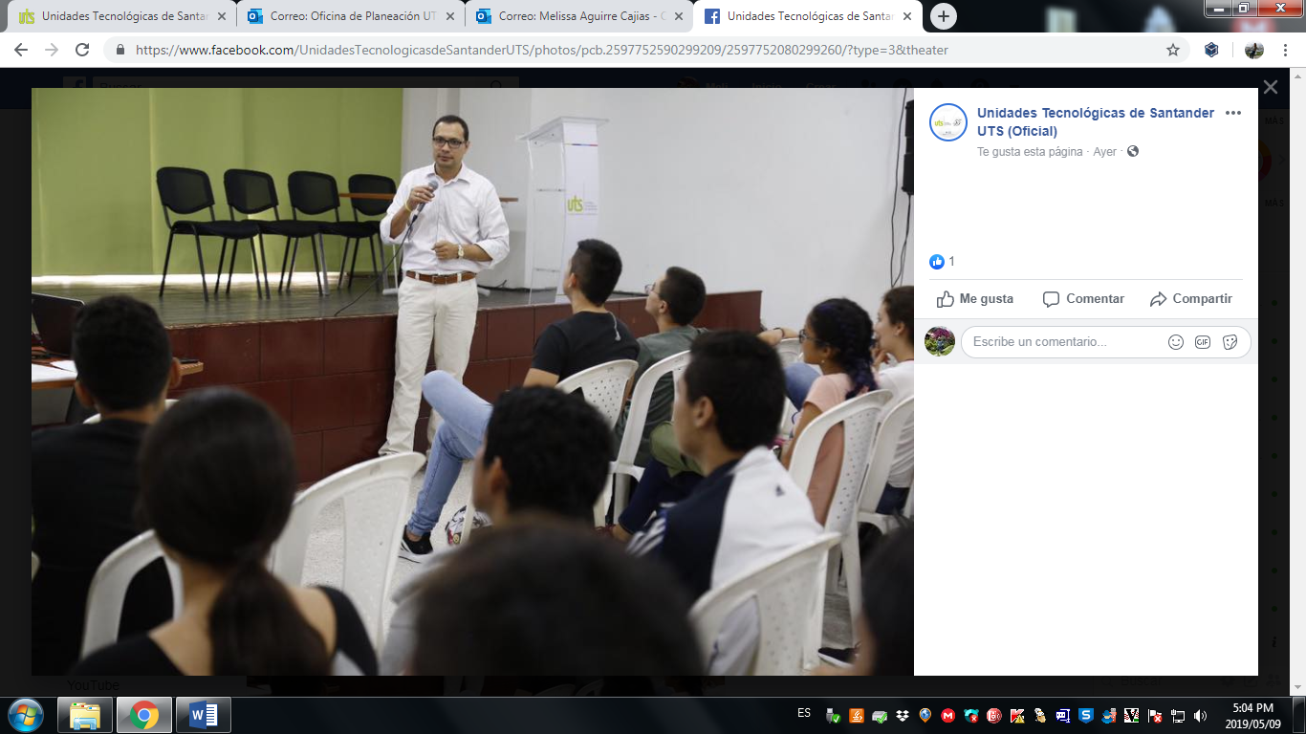
PROYECTO | HECHOS IMPORTANTES
Acreditación de los Programas Académicos | CNA concluye que las UTS reúnen condiciones para proceso de acreditación de Ingeniería Electrónica. Según el documento del Consejo Nacional de Acreditación (CNA), después de la visita de Apreciación de Condiciones Iniciales de los miembros del CNA, el Consejo recomienda a las Unidades Tecnológicas de Santander adelantar el proceso de autoevaluación con fines de acreditación del programa de Ingeniería Electrónica articulado por ciclos propedéuticos con la Tecnología en Electrónica Industrial. Esta notificación permitirá continuar con el proceso para ingresar al Sistema Nacional de Acreditación
 | Encuentro de Estudiantes del programa de Electrónica. El coordinador de la Tecnología en Electrónica Industrial e Ingeniería Electrónica, se reunió con estudiantes para socializar aspectos, proyectos y avances de este programa de estudios, el cual inicia condiciones Iniciales de Acreditación.

Slide 15
POLÍTICA No. 4. Profesores, investigadores y estudiantes para el incremento de la calidad académica.

Slide 16
UTS ENTRE LAS MEJORES 18 INSTITUCIONES DE EDUCACIÓN SUPERIOR EN LAS PRUEBAS SABER PRO. Según los resultados del Examen de estado de calidad de la educación superior Saber Pro, entregado por el Instituto Colombiano para la Evaluación de la Educación (ICFES) al Ministerio de Educación Nacional (MEN), las Unidades Tecnológicas de Santander ocupan el puesto número 18 de las mejores instituciones de Educación Superior en estas pruebas a nivel nacional con 19 estudiantes destacados.

Slide 17
POBLACIÓN ESTUDIANTIL
MATRICULADOS
2018-I: 16.582
2018-II: 15.287
GRADUADOS
2018-I: 1.597
2018-II: 2.571

Slide 18
FORMACIÓN DOCENTE
263 DOCENTES CON FORMACIÓN DE MAESTRÍA Y DOCTORADO (21 DOCTORES Y 242 MAGISTER)
8 DOCENTES DE CARRERA VINCULADOS
367 DOCENTES CAPACITADOS EN LOS DIFERENTES CURSOS, SEMINARIOS Y TALLERES OFRECIDOS

Slide 19
POLÍTICA No. 5. Responsabilidad Social de las UTS basada en los impactos de la extensión y proyección social

Slide 20
PROYECCIÓN SOCIAL Y EXTENSIÓN
EDUCACIÓN CONTINUA
306 personas certificadas
SEGUIMIENTO A GRADUADOS
26 Estudios de seguimiento
18 Estudios de Impacto
PRÁCTICAS COMUNITARIAS
7 Alianzas estratégicas para el desarrollo de prácticas
8 productos recibidos de las prácticas
PROYECTOS SOCIALES
7 Proyectos sociales formulados
6 proyectos sociales ejecutados
SISTEMA DE INTERMEDIACIÓN LABORAL
51 graduados gestionados con empleo

Slide 21
POLÍTICA No. 6. Sostenibilidad Financiera Institucional

Slide 22
PRESUPUESTO DE INGRESOS
PRESUPUESTO APROBADO |  | EJECUCIÓN PRESUPUESTAL
VALORES | RUBROS | TOTAL RECAUDOS | SALDO POR RECAUDAR | %
87.853.073.988,00 | PRESUPUESTO DE INGRESOS Y TESORERÍA | 77.778.174.296,42 | 10.074.899.691,58 | 89%
58.833.975.826,00 | INGRESOS NO TRIBUTARIOS APROBADOS | 49.736.771.192,00 | 9.097.204.634,00 | 85%
53.104.057.002,00 | VENTA DE SERVICIOS EDUCATIVOS. | 43.853.942.308,36 | 9.250.114.693,64 | 83%
1.220.748.711,00 | VENTA DE OTROS SERVICIOS. | 1.052.069.632,00 | 168.679.079,00 | 86%
4.509.170.113,00 | OTROS INGRESOS NO TRIBUTARIOS | 4.830.759.251,75 | (321.589.138,75) | 107%
12.584.672.128,00 | TRANSFERENCIAS Y APORTES APROBADOS | 11.477.278.422,44 | 1.107.393.705,56 | 91%
16.434.426.034,00 | RECURSOS DE CAPITAL APROBADOS | 16.564.124.681,87 | (129.698.647,87) | 101%

Slide 23
PRESUPUESTO DE GASTOS
Descripción | Presupuesto Definitivo | % | Total CDPs | % | Saldo por Ejecutar | %
TOTAL PRESUPUESTO DE GASTOS | 87,853,073,988.00 | 100 | 66,752,351,514.75 | 76 | 21,100,722,473.25 | 24
PRESUPUESTO DE GASTO DE FUNCIONAMIENTO | 25,586,669,373.00 | 29 | 22,409,447,038.57 | 26 | 3,177,222,334.43 | 4
PRESUPUESTO DEL SERVICIOS DE LA DEUDA PUBLICA | 2,700,000,000.00 | 3 | 0 | 0 | 2,700,000,000.00 | 3
PRESUPUESTO DE GASTOS DE INVERSIÓN | 59,566,404,615.00 | 68 | 44,342,904,476.18 | 50 | 15,223,500,138.82 | 17

Slide 24
POLÍTICA No. 7. Incorporación y apropiación de las Tecnología de Información y Comunicación TIC, como soporte de la plataforma tecnológica, educativa e investigativa.

Slide 25
2018
UN AÑO DE GRANDES LOGROS

Slide 26
2018, AÑO DE EJECUCIÓN DE PROYECTOS
ASÍ AVANZA NUESTRO NUEVO EDIFICIO UTEÍSTA
80%
DE CUMPLIMIENTO

Slide 27
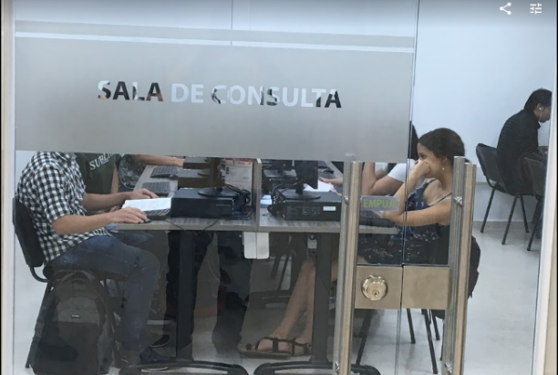
2018, AÑO DE EJECUCIÓN DE PROYECTOS
CENTRO DE ACOMPAÑAMIENTO AL ESTUDIANTE
100%
DE CUMPLIMIENTO

Slide 28
2018, AÑO DE EJECUCIÓN DE PROYECTOS
LABORATORIOS DE QUÍMICA ORGÁNICA E INORGÁNICA
PARA LOS PROGRAMAS DE PETRÓLEO Y GAS Y RECURSOS AMBIENTALES
100%
DE CUMPLIMIENTO

Slide 29
2018, AÑO DE EJECUCIÓN DE PROYECTOS
LABORATORIO CENTRO DE ALTO RENDIMIENTO
100%
DE CUMPLIMIENTO

Slide 30
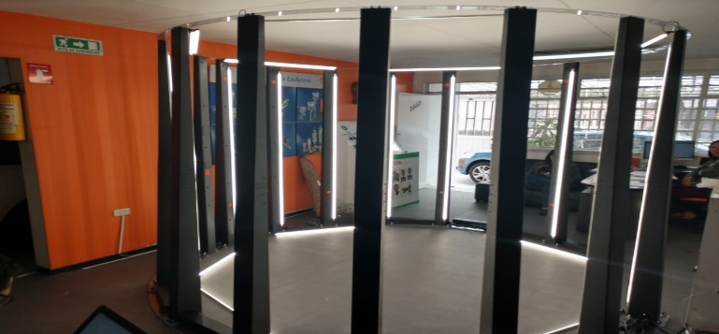
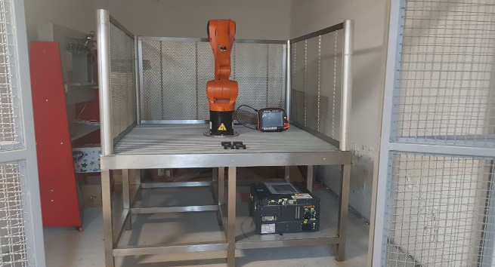
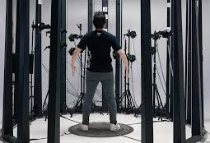
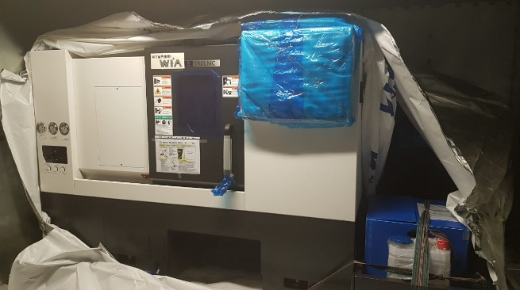
2018, AÑO DE EJECUCIÓN DE PROYECTOS
CELDA FLEXIBLE
100%
DE CUMPLIMIENTO

Slide 31
2018, AÑO DE EJECUCIÓN DE PROYECTOS
FORTALECIMIENTO DE LA CULTURA INVESTIGATIVA EN LAS UTS A TRAVÉS DE LA IMPLEMENTACIÓN DE LABORATORIOS (Metrología, Propagación de materia vegetal, Laboratorio remoto, Resistencia materiales, entre otros)
EQUIPOS PARA PRÁCTICAS DE LOS 9 PROGRAMAS DE LA FCNI
ADECUACIÓN FÍSICA DEL COLISEO DE LA SEDE PRINCIPAL
ADQUISICIÓN DE MOBILIARIO Y EQUIPOS DE COMPUTO (Para fortalecer el nuevo edificio)
IMPLEMENTACIÓN DEL LABORATORIO DE ALTA TENSIÓN
100%
DE CUMPLIMIENTO

Slide 32
2018, AÑO DE EJECUCIÓN DE PROYECTOS
DOTACIÓN TECNOLÓGICA
RECURSOS EDUCATIVOS PARA EL APRENDIZAJE EN INGLÉS
AULA MAGISTRAL Y DE TELECONFERENCIA
ADQUISICIÓN DE SIMULADORES Y SOFTWARE PARA LOS LABORATORIOS DE LA FCSE
90% DE CUMPLIMIENTO
INFRAESTRUCTURA FÍSICA
MEJORAMIENTO DE LA INFRAESTRUCTURA DE LOS LABORATORIOS DE CELDA FLEXIBLE MANUFACTURERA, DE ALTA TENSIÓN, DE GEOTECNIA Y DE MÉTODOS Y TIEMPOS; Y ADECUACIÓN DEL LABORATORIO EXISTENTE DE HIDRÁULICA Y LOS DOS ALMACENES DE ELECTRÓNICA Y ELECTRICIDAD. (50% DE CUMPLIMIENTO)
ESPACIO FÍSICO PARA LA CREACIÓN DE UNA PLAZOLETA PARA EL NUEVO ACCESO DE LA COMUNIDAD EDUCATIVA DE LA SEDE PRINCIPAL UTS. (40% DE CUMPLIMIENTO)

Slide 33
POLÍTICA No. 8. Desarrollo humano del personal al servicio de la Institución.

Slide 34
GESTIÓN DEL TALENTO HUMANO
60%
FUNCIONARIOS BENEFICIADOS CON EL PROGRAMA DE BIENESTAR
FUNCIONARIOS ADMINISTRATIVOS CAPACITADOS
CUMPLIMIENTO AL PLAN DE INCENTIVOS Y ESTÍMULOS
78%
100%

Slide 35
POLÍTICA No. 9. Bienestar Institucional en procura del mejoramiento de la calidad de vida de los estudiantes, docentes y administrativos de la institución.

Slide 36
BIENESTAR INSTITUCIONAL
9.531
Uteístas beneficiados con el programa de Hábitos y estilos de vida saludables
1.500
Uteístas beneficiados con el programa Desarrollo humano y formación en principios
5.747
Uteístas beneficiados con el programa Promoción de la salud y prevención de enfermedades
7.731
Uteístas beneficiados con el programa de Fomento del deporte, arte y cultura
3.399
Estudiantes beneficiados con el otorgamiento de estímulos socioeconómicos

Slide 37
POLÍTICA No. 10. Articulación institucional con el entorno local, regional, nacional e internacional

Slide 38
INTERNACIONALIZACIÓN
MOVILIDAD ENTRANTE Y SALIENTE :
26 PROFESORES Y ESTUDIANTES PARTICIPANDO EN PROGRAMAS DE INTERCAMBIO ACADÉMICO

Slide 39
10 NUEVOS ACUERDOS O CONVENIOS CELEBRADOS PARA EL DESARROLLO DE ACTIVIDADES ACADÉMICAS
Alcaldía de Florián
Alcaldía de Bucaramanga
Alcaldía de Norosí
Alcaldía de San Gil
Alcaldía de California
Gobernación de Norte de Santander
Gobernación de Santander (Programa lumbreras)
Gobernación de Santander (Programa de inclusión estudiantil)
ECOPETROL
Universidad Industrial de Santander
INTERNACIONALIZACIÓN

Slide 40
15 CONVENIOS CON EL EXTERIOR EN FUNCIONAMIENTO
Aix Marseille Universidad
Lúniversite De Caen Basse-Normandie
Université Du Havre
Fundación Mexicana de Educación a Distancia (FUMED)
Universidad de Colima
Universidad de Aveiro
Institución Tecnológica Colegio Mayor de Bolívar
AISEC
CEF-UDIMA
Escuela Europea de Dirección de Empresa. (EUDE)
Universidad De Alicante
Universidad Tecnológica Nacional
Universidad Nacional de Santiago del Estero de Argentina
Escuela de Ingeniería de San Carlos de la Universidad de Sao Paulo
Fundación Iberoamericana FUNIBER
INTERNACIONALIZACIÓN

Slide 41
11 VINCULACIONES A REDES DE COOPERACIÓN ACADÉMICA
NACIONALES
ASOCIACIÓN NACIONAL DE PROGRAMAS DE TOPOGRAFÍA
INTERNACIONALIZACIÓN

Slide 42
11 VINCULACIONES A REDES DE COOPERACIÓN ACADÉMICA
INTERNACIONALES
INTERNACIONALIZACIÓN

Slide 43
GRACIAS!!!
UNIDADES TECNOLÓGICAS DE SANTANDER
«Un buen presente, un mejor futuro»

